Slide 1
会计学 Accounting
长期股权投资
电子科技大学经济与管理学院
主讲教师 鲜文铎
QQ：1834577683

Slide 2
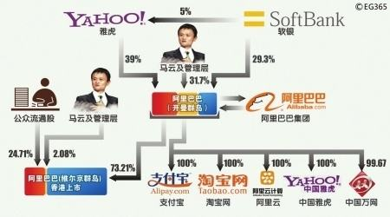
长期股权投资

Slide 3


企业并购(Mergers and Acquisitions, M&A)
吸收合并
新设合并
控股合并

Slide 4
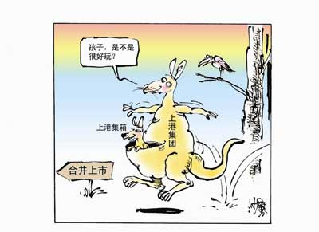

企业合并的方式——吸收合并
会计上称并购为“合并”
西南航空
国际航空
A公司
+
B公司
=
A公司

Slide 5


企业合并的方式——新设合并
A公司
+
B公司
=
C公司

Slide 6
企业合并的方式——控股合并
P公司
60%
100%
P2公司
P1公司
60%
45%
51%
10%
P11公司
P21公司
P22公司
A公司
母公司
A公司
控股
B公司
控股
B公司
子公司

Slide 7
吸收合并、新设合并、控股合并：哪种情况会产生长期股权投资？
吸收合并
+
=
新设合并
+
=
控股合并
+
=
+
母公司
子公司

Slide 8
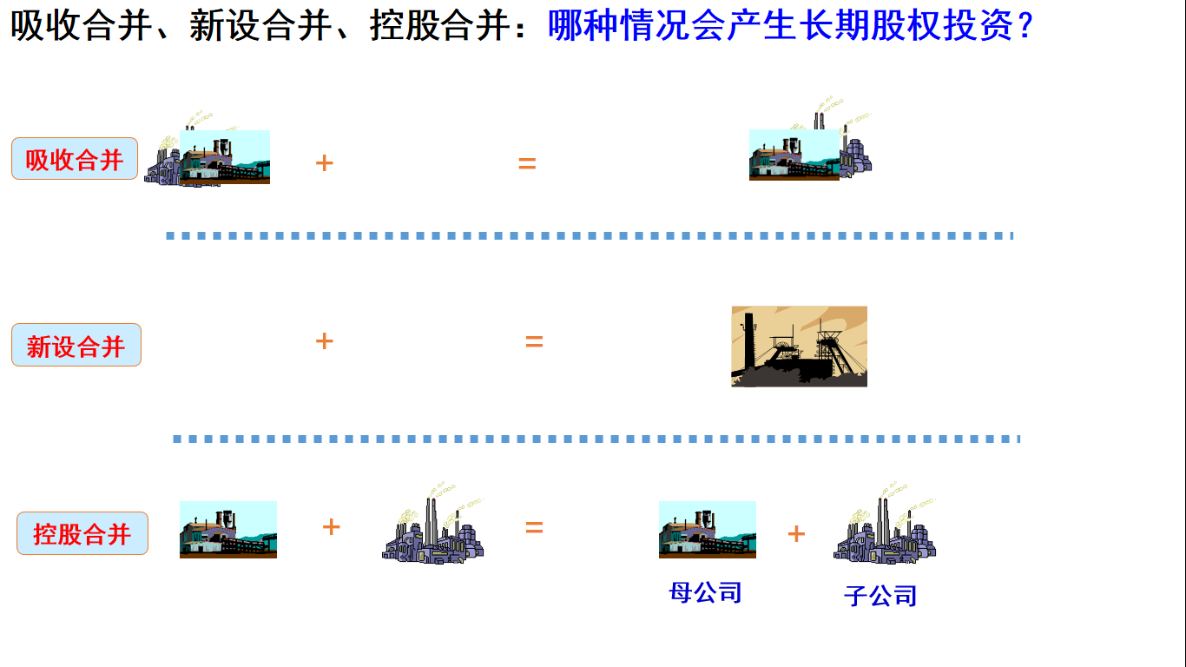
只剩一个法律主体
只剩一个法律主体
存在两个法律主体

Slide 9
长期股权投资的形成
吸收合并
不形成长期股权投资
新设合并
不形成长期股权投资
A公司
A公司形成对B公司的
长期股权投资
控股
控股合并
A公司
B公司
控股
一般>50%
B公司
甲公司
甲公司形成对乙公司的
长期股权投资
非控股
甲公司
乙公司
非控股投资
非控股
一般<=50%
乙公司

Slide 10
长期股权投资的分类
控制
持股比例>50%
合并
方式
控股合并形成的
长期股权投资
对子公司的投资
共同控制
对合营企业的投资
非合并
方式
非控股投资
形成的
长期股权投资
重大影响
对联营企业的投资
20%<=持股比例<50%
无重大影响
按《金融资产》处理
持股比例<20%
即不具有控制、共同控制或重大影响，简称“三无”

Slide 11
什么是控制？
控制(control)，是指有权决定一个企业的财务和经营决策,并能据以从该企业的经营活动中获取利益。
实质重于形式原则
(1)控制的主体是唯一的
以下情形之一为控制：
(1)直接拥有被投资单位50%以上的表决权资本。
(2)控制的内容是财务和经营决策
(2)通过与其他投资者的协议拥有被投资单位50%以上表决权资本的控制权。
(3)控制的目的是为了获取经济利益
(3)根据章程或协议有权控制被投资单位的财务和经营决策。
(4)控制的性质是一种权力
(4)有权任免被投资单位董事会等类似权力机构的多数成员
(5)在被投资单位董事会或类似机构有半数以上投票权。

Slide 12
什么是共同控制？
共同控制(joint control),是指投资各方按照合同约定对某项经济活动共有的控制。
特征：
(1)任何一个合营方均不能单独控制合营企业的生产经营活动
(2)涉及合营企业基本经营活动的决策需要各合营方一致同意。
(3)各合营方可能通过合同或协议任命其中的一个合营方对合营企业的日常活动进行管理,但其必须在各合营方已经一致同意的财务和经营政策范围内行使管理权。

Slide 13
什么是重大影响？
重大影响(significant influence)是指投资企业对被投资单位的财务和政策有参与决策的权力,但并不能够控制或者与其他方一起共同控制这些政策的指定。
投资企业直接或者通过子公司间接拥有被投资单位20%以上但低于50%的表决权股份时,一般认为对被投资单位具有重大影响（除非有证据证明不能参与被投资单位的生产经营决策）
存在下列情况之一的,通常认为具有重大影响:
(1)在被投资单位的董事会或类似权力机构中派有代表
(2)参与被投资单位的政策制定过程,包括股利分配政策等的制定。
(3)与被投资单位之间发生重要交易。
(4)向被投资单位派出管理人员
(5)向被投资单位提供关键技术资料

Slide 14

长期股权投资核算
三步曲
取得
持有期间
处置
初始确认
与计量
后续确认
与计量
终止确认
与计量核算
投资收益
处置
初始投资成本
资产减值
其他变动

Slide 15
第一步
初始确认与计量
长期股权投资的
初始投资成本
如何确定长投的入账价值？

Slide 16


长期股权投资的取得
A公司付出对价（现金、其他资产等）给小甲，取得蓝天公司的股份
A公司会计分录：
A公司
小甲
借：长期股权投资
贷：银行存款
1.对价方式：
现金、非现金、发债、发新股
2.合并双方有什么关系？
蓝天
公司
3.长投入账价值计量：FV or BV?

Slide 17
长期股权投资的取得方式与初始计量
1.对价方式：
2.合并双方的关系
3.如何计量
支付现金
非合并
方式
以付出对价
的公允价值
为投资成本
对
价
方
式
付出非货币资产
承担债务
非同一
控制下
发行股票（含投资者投入的股权）
合并
方式
同一
控制下
以获得子公司
账面净资产份额
为投资成本

Slide 18
同一控制下的企业合并:
指参与合并的企业在合并前后均受同一方最终控制且该控制并非暂时性的。
同一控制与非同一控制
非暂时性，通常在1年以上
P公司（母公司）
100%
60%
A（子公司）
B（子公司）
上面A控股合并B，或B控股合并A，均属于非同一控制下的企业合并

Slide 19
非同一控制下的企业合并:
是指参与合并的企业在合并前后不受同一方最终控制，或者虽然受同一方最终控制，但这种控制是暂时性的。
甲（母公司）
乙（母公司）
甲控制A
乙控制B
A（子公司）
B（子公司）
A、B合并，属于非同一控制下的企业合并

Slide 20
同一控制与非同一控制下企业合并的经济实质比较
同一控制下的企业合并，由于合并各方在合并前、后的最终控制方没有发生变化，会计准则没有把这种合并视为市场交易。因此，相应的会计处理中采用以账面价值为基础进行计量。
非同一控制下的企业合并，由于参与合并各方在合并前、后不属于同一方或相同的多方最终控制，这种合并实质上是一种市场交易——购买方购买被购买方控制权的交易。因此，会计处理中视同公平市场交易，使用公允价值为基础进行计量。

Slide 21
长期股权投资初始计量的基本思路
借：
长期股权投资
【取得的股权投资】
如何计量取得的股权投资？
贷：
现金
无形资产
固定资产清理
【支付的对价】
如何计量支付的对价？
应付债券
股本等
……
差额
两者若有差异,应如何处理？

Slide 22
长期股权投资初始确认与计量：一览表
同一控制下合并
非同一控制合并or非合并
借：
按取得的子公司净资产
账面价值的份额
按支付对价的
公允价值
长期股权投资
【取得的股权】
贷：
现金
无形资产
对价的公允价值
固定资产清理
【支付的对价】
按支付对价的
账面价值
应付债券
按支付对价的
账面价值
股本等
资产处置损益或
营业外收入.支出
差额
可借可贷
差额
资本公积—资本溢价
FV溢折价

Slide 23
有关费用的处理办法
（不作要求）
长期股权投资 初始入账金额 | 评估、审计、法律服务费 | 权益性证券发行直接相关的费用（手续费、佣金等） | 债务性证券发行直接相关的费用（手续费、佣金等）
合营企业 联营企业 | 包括在长期股权投资初始入账金额中 | 冲减权益性证劵的溢价发行收入，不足冲减的，应冲减盈余公积和未分配利润 | 计入应付债券初始确认金额（溢折价部）
同一控制下 企业合并 | 管理费用
非同一控制下 企业合并

Slide 24
长期股权投资的初始成本——支付现金
【例】 甲公司于20×6年2月10日，买入乙公司的股份，实际支付价款800万元。另外，在购买过程中支付手续费等相关费用20万元。
情形1：同一控制下合并——假设持股比例80%，乙公司账面净资产900万元
情形2：非同一控制下合并或非合并

Slide 25
长期股权投资的初始成本——支付现金
【例】 甲公司于20×6年2月10日，买入乙公司的股份，实际支付价款800万元。另外，在购买过程中支付手续费等相关费用20万元。
情形1：同一控制下合并——假设持股比例80%，乙公司账面净资产900万元
情形2：非同一控制下合并或非合并
情形1：
借：长期股权投资——乙公司
720万
资本公积
100万
贷：银行存款
820万

Slide 26
长期股权投资的初始成本——支付现金
【例】 甲公司于20×6年2月10日，买入乙公司的股份，实际支付价款800万元。另外，在购买过程中支付手续费等相关费用20万元。
情形1：同一控制下合并——假设持股比例80%，乙公司账面净资产900万元
情形2：非同一控制下合并或非合并
情形2：
借：长期股权投资——乙公司
820万
贷：银行存款
820万

Slide 27

长期股权投资的初始成本——发行股票
【例】20×6年3月，A公司通过增发800万股本公司普通股（每股面值1元，市价10元）取得B公司的股权，A公司另向证券承销机构等支付了60万元的佣金和手续费。
情形1：同一控制下合并
假设持股比例80%，
B公司账面净资产900万元
A公司发的新股
A公司
小甲
A公司向小甲发行股票
情形2：非同一控制下合并或非合并
情形1：
借：长期股权投资——B公司
720万
资本公积 140万
B
公司
贷：银行存款
60万
股本—小甲 800万

Slide 28
长期股权投资的初始成本——发行股票
【例】20×6年3月，A公司通过增发800万股本公司普通股（每股面值1元，市价10元）取得B公司的股权，A公司另向证券承销机构等支付了60万元的佣金和手续费。
情形1：同一控制下合并
假设持股比例80%，
B公司账面净资产900万元
A公司
小甲
A公司向小甲发行股票
A公司发的新股
情形2：非同一控制下合并或非合并
情形2：
借：长期股权投资——B公司
8000万
B
公司
贷：银行存款
60万
股本—小甲 800万
资本公积(=800*9-60=7140 ) 7140万

Slide 29
长期股权投资的初始成本——付出非货币资产
【例】 2007年1月10日，A公司合并B公司，约定A公司以银行存款500万、无形资产(账面价值200万，公允价值250万)作为合并对价，取得B公司股权。
情形1：同一控制下合并——假设持股比例80%，乙公司账面净资产900万元
情形2：非同一控制下合并或非合并
情形1：
借：长期股权投资——B公司 720万
贷：无形资产 200万
银行存款 500万
资本公积 20万
账面价值
付出的现金
差额

Slide 30
长期股权投资的初始成本——付出非货币资产
【例】 2007年1月10日，A公司合并B公司，约定A公司以银行存款500万、无形资产(账面价值200万，公允价值250万)作为合并对价，取得B公司股权。
情形1：同一控制下合并——假设持股比例80%，乙公司账面净资产900万元
情形2：非同一控制下合并或非合并
情形2：
借：长期股权投资——B公司 750万
贷：无形资产 200万
银行存款 500万
资产处置损益 50万
账面价值
付出的现金
资产溢价

Slide 31


蛇吞象：反向收购、借壳上市
100万
熊大
91%
马斯克
9%
1200
西区公司向马斯克发行1200万股,每股5
元, 换取马斯克手中贝塔狗100%的股票
贝塔狗
100万股
净资产200万元
西区林业
上市公司
市价15元/股
市值6000万
市价5元/股
市值500万
400万股
净资产2000万元
100%
顺丰借壳鼎泰稀土
申通借壳艾迪西

Slide 32
第二步
后续确认与计量
持有期间的
投资收益
被投资单位所有
者权益其他变动
期末进行
减值测试
（不要求）

Slide 33

怎么看投资收益？
现金 or财富

Slide 34
长期股权的投资收益确认的两种方法：
成本法 | 在持有长期股权投资期间， 当被投资企业宣告分派现金股利时，投资企业按应享有的份额，确认投资收益。 除非追加或收回投资，长期股权投资帐面余额一般不变。
权益法 | 在持有长期股权投资期间，当被投资企业所有者权益发生增减变动时，投资企业按应享有的份额，确认投资收益。 同时长期股权投资帐面余额也随着被投资企业所有者权益份额的变动而变动。

Slide 35

被投资企业宣告发放现金股利或利润时，投资企业按享有份额确认投资收益。
①10年8月A公司投资蓝天公司，付出对价100万银行存款，取得60%的股份，为非同一控制下企业合并
②11年2月蓝天公司年报公布，实现净利润50万元。
③11年3月蓝天公司宣告发放股利共20万元。
④11年4月A公司收到股利12万元。
⑤12年2月蓝天公司年报公布，亏损30万元。
⑥12年3月蓝天公司宣布不分红。
④收到股利时
投资收益
应收股利
长期股权投资
银行存款
12万
12万
12万
100万
12万
100万
③宣告分红
①投资时

Slide 36

将长投调整到不低于被投资单位可辨认净资产公允价值份额
第一步
重新调整长期股权投资成本
A公司
长期股权投资，持股25%
甲公司
A初始投资成本 | 比较 | 应享有的被投资公司可辨认净资产公允价值的份额
100万 | 等于 | 100万,不需调整
 | 大于 | 70万，差额实际上为隐性商誉，不需调整
 | 小于 | 120万,差额实际上是营外收入，需调整初始投资成本
调高不调低，向高看齐

Slide 37
权益法下对初始投资成本的调整举例：调高至可辨认净资产公允价值
2018年1月5日华联公司以每股1.5元购入D公司股票1600万股作为长期投资，并支付交易税费12万。占该公司股份的25%。
现华联公司采用权益法核算。 D公司可辨认净资产公允价值是1亿。
投资时会计分录：
借：长期股权投资---D公司 1600×1.5+12= 2412万
贷：银行存款 2412万
应享有D公司可辨认净资产公允价值的份额=1亿×25%=2500万
初始投资成本应调高=2500-2412=88万
调整
分录：
借：长期股权投资 ---D公司（成本） 88万
贷：营业外收入 88万

Slide 38
第二步
当被投资单位出现净损益
1.当被投资单位实现净利润时，投资企业按应享有的份额确认投资收益，同时调增长期股权投资的账面价值。
2.当被投资单位实现净亏损时，投资企业按应分担的份额确认投资损失，同时调减长期股权投资的账面价值。
3.第2条中，确认的投资损失和调减的长期股权投资账面价值要以长期股权投资账面价值减记至零为限。

Slide 39
第三步
当被投资单位宣告分配现金股利或利润时
当被投资单位宣告分配现金股利或利润时，投资企业按应享有的份额确认为应收股利，同时调减长期股权投资的账面价值。

Slide 40
成本法与权益法的比较
例: 对A、B公司投资,分别控股100%和30%
交易业务 | 成本法 （对A公司的投资） | 权益法 （对B公司的投资）
投资时 | 借：长期股权投资 200 贷：银行存款 200 | 借：长期股权投资 400 贷：银行存款 400
宣布盈利200 |  | 借：长期股权投资 60 贷：投资收益 60
宣布分红100 | 借：应收股利 100 贷：投资收益 100 | 借：应收股利 30 贷：长期股权投资 30
收到现金股利 | 借：银行存款 100 贷：应收股利 100 | 借：银行存款 30 贷：应收股利 30
宣布亏损500 |  | 借：投资收益 150 贷：长期股权投资 150

Slide 41
成本法与权益法的评价：
成 本 法 | 优 点 | 1.核算简单
 | 缺点 | 1.不能反映在被投资企业所享受的权益及其变化 2.长期股权投资的账面价值不够稳健 3.资产数据相关性低 4.可通过影响子公司利润分配政策调节母公司投资收益
权 益 法 | 优 点 | 1.资产数据相关性高 2.避免通过控制利润分配政策来调节投资企业的利润
 | 缺 点 | 1.核算复杂 2.收益中，包含了不可分得的收益，可导致母公司超分

Slide 42
无控制、无共同控制、无重大影响，有市价或无市价
共同控制或重大影响
控 制
按金融资产管理
经营决策重要影响
经营决策控制
20%
50%
100%
0
权益法
成本法+合并报表
按金融资产核算
在存在母子公司关系的企业集团中，母公司个别报表不能反映经营实质，需披露合并报表（更重要）。此时个别报表采用成本法主要是为了简化核算*。

Slide 43
长期投资减值准备核算
长期投资减值准备
参考坏账准备和存货跌价准备的核算
长期资产的减值不得转回

Slide 44
长期股权投资的处置

Slide 45
A将持有的B公司股票转让，收到价款4500万（其中包括应收B公司宣告但尚未发放的现金股利300万）。
长期股权投资
应收股利-B公司
3650万
300万
投资收益=4500-3650-300=550万
借：银行存款 4500万
贷：长期股权投资 3650万
应收股利 -B公司 300万
投资收益 550万

